Slide 1

Marketing
Bearbeitet von:
Anna kopeć, Studentin des 2.Studienjahres Fakultät für wirtschaftswissenschaften Rzeszower universität( 2019-20)

Slide 2
INHALTSÜBERSICHT
Definition
Marketing als Unternehmensfunktion
Marketingziele
Das Prinzip der „5P”: …
Das Produkt
Die Distribution
Absatzförderung
Der Preis
Leute
Werbung
Arten von Werbung
Werbemaßnahmen
Quellen

Slide 3
definition
Marketing umfaßt alle Maßnahmen, die ein Markt aufzuspüren oder zu schaffen, ihn zu erhalten und zu vergrößern.
Diese Maßnahmen münden im absatzpolitischen Instrumentarium.
Die Kombination der absatzpolitischen Instrumente bezeichnet man als Marketing-Mix.
Darunter versteht man eine Kombination namens „5P”.

Slide 4
Marketing als unternehmensfunktion
In der Betriebswirtschaftslehre ist das Marketing ein Teil Gesamtprozesses.
1) Planung eines Konzeptes
2) Produktion
3) Vermarktung
Den Marketingprozess selbst kann man als Marketingplan darstellen:
1) Erkennen von Chancen
2) Festlegung von Zielen
3) Auswahl geeigneter Strategien zur Zielerreichung
4) Umsetzung der Strategie
5) Erfolgskontrolle

Slide 5
marketingziele
Absatz
Umsatz
Deckungsbeitrag
Rentabilität
Marktanteil
Gewinn
Preisniveau
Distributionsgrad

Slide 6
Das Prinzip der „5P”: …
people
product
place
promotion
price
Leute
Produkt
Distribution
Absatzförderung
Preis

Slide 7
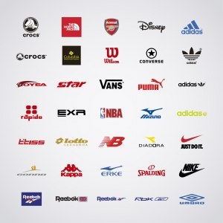


Das produkt
Ein Produkt ist ein Gegenstand des Marktaustauschs und alles das, was auf dem Markt angeboten werden kann.

Slide 8



Die distribution
Die Distribution ist ein Marktdienstleistungsprozess, der alle Entscheidungen und Aktivitäten im Zusammenhang mit der Sicherstellung der Verbindung des Herstellers mit den Endabnehmern umfasst.

Slide 9
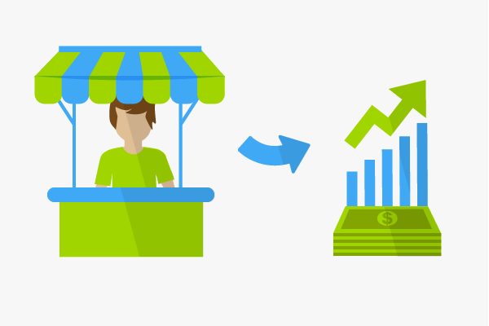
Absatzförderung
Es beruht darauf, die Kunden über die Eigenschaften des verkauften Produkts zu informieren (wobei der Schwerpunkt auf dessen Vorteilen liegt), um Sie zum Kauf zu ermutigen.

Slide 10
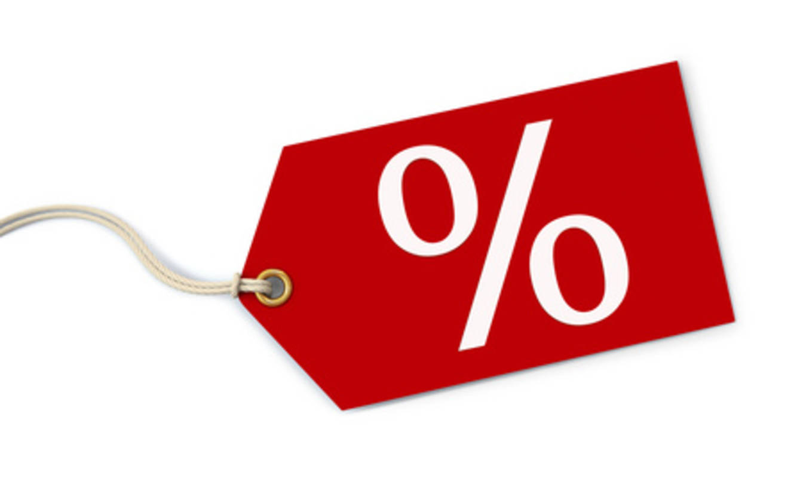
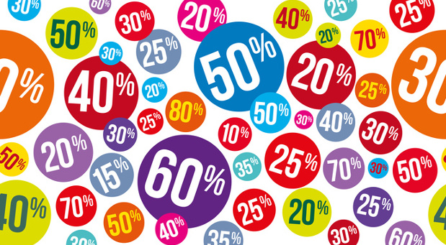

Der preis
Der Preis ist der Geldbetrag, den wir zahlen müssen, um das Produkt zu erhalten. Im Marketing spielt es eine entscheidende Rolle bei Kaufentscheidungen.

Slide 11


leute
Menschen sind ein untrennbares Element jedes Unternehmens. Leute tragen durch ihre Aktivitäten nicht nur zum Verkauf von Produkten bei, sondern auch zur Entwicklung des Unternehmens.

Slide 12
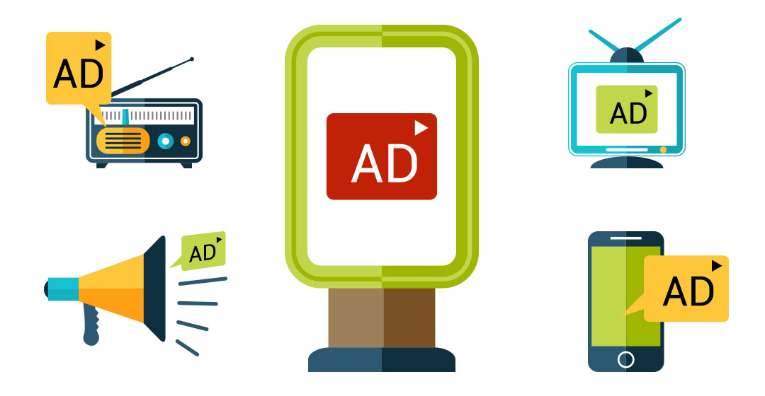
werbung
Werbung ist eine der einfachsten Möglichkeiten für ein Unternehmen, sich mit seiner Umgebung zu kommunizieren. Es ist eine kostenpflichtige Form der Präsentation und Förderung von Waren, Dienstleistungen und Ideen durch einen bestimmten Sender.

Slide 13
Arten von Werbung
Einführung eines neuen Produkts auf den Markt
informativ
fixativ
wettbewerbsfähig
anspruchsvoll

Slide 14
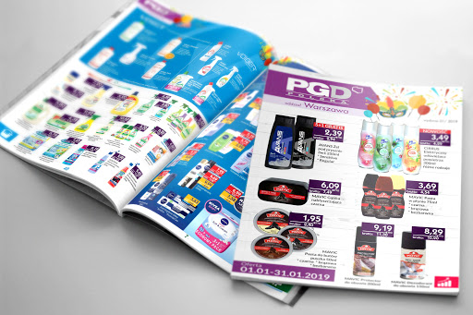


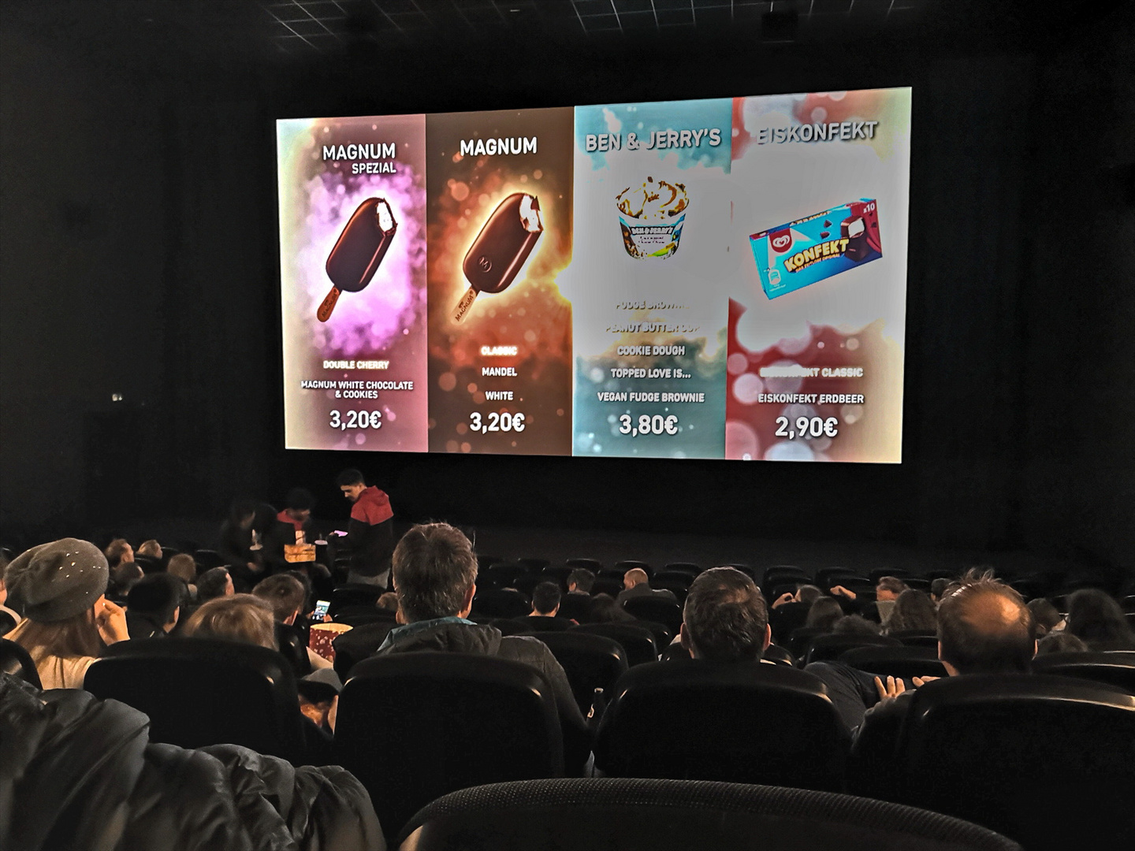
Werbemaßnahmen
Printwerbung
Radiowerbung
Außenwerbung
Onlinewerbung
TV-Werbung
Kino-Werbung

Slide 15
Quellen:
http://www.betriebswirtschaft-lernen.net/erklaerung/markt-vwl/
https://www.clemens-kraus.de/mgmt/vwl/angebot_nachfrage.htm
S. Kosut, WIrtschaftsgespräche, Warszawa,Poltext 2001
https://smartmarketingbreaks.eu/marketingziele/
https://de.wikipedia.org/wiki/Absatzf%C3%B6rderung
https://www.marketingimpott.de/blog/welche-arten-der-werbung-gibt-es/
https://de.wikipedia.org/wiki/Produkt_(Wirtschaft)
https://mfiles.pl/pl/index.php/Marketing_mix
https://de.wikipedia.org/wiki/Marketing
https://www.sem-deutschland.de/inbound-marketing-agentur/online-marketing-glossar/was-ist-marketing/

Slide 16
Wörterbuch:
- der Zusammenhang – łączność, związek
- die Sicherstellung – zapewnienie, zabezpieczenie
- die Verbindung – połączenie
- der Hersteller – producent
- der Abnehmer – odbiorca, nabywca
- umfassen – obejmować
- die Absatzförderung – promocja
- die Eigenschaft – cecha
- der Vorteil – zaleta
- ermutigen – zachęcać kogoś [do ubiegania się o coś]
- der Geldbetrag – suma pieniędzy
- erhalten – otrzymywać
- spielen – odgrywać
- die Entwicklung – postęp
- die Umgebung – otoczenie
- die Förderung – promocja
- der Sender – nadawca
- die Einführung – wprowadzenie
- fixativ – utrwalająca
- wettbewerbsfähig – konkurencyjny
- anspruchsvoll – ambitny, wymagający
- die Außenwerbung – zewnętrzna reklama
- die Betriebswirtschaftslehre – nauka o organizacji przedsębiorstwa
- gesamt – ogólny
- die Vermarktung – wprowadzenie na rynek
- erkennen – rozpoznawać
- die Festlegung – ustalenie
- die Auswahl – wybór
- geeignet – odpowiedni, właściwy
- die Umsetzung – realizacja
- der Umsatz – obrót
- der Deckungsbeitrag – wkład poszczególnych działów na pokrycie kosztów stałych przedsiębiorstwa
- die Rentabilität – rentowność
- der Marktanteil – procentowy udział firmy w rynku
- das Preisniveau – poziom cen
- der Grad – stopień
- der Gegenstand – przedmiot
- die Entscheidung – decyzja
- die Aktivität – aktywność

Slide 17
Vielen Dank für Ihre Aufmerksamkeit

